Slide 1
Презентация на тему: новые нормы ГТО
Студентки 2 курса
Отделения экономики и права
Ефимовой Анны
17.06.2015

Slide 2
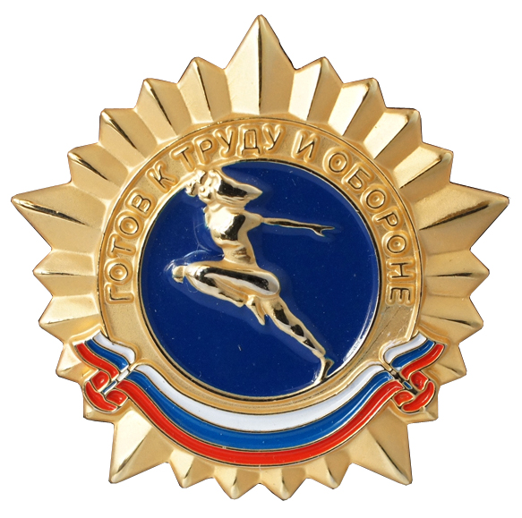
24 марта 2014 года президент России подписал указ о возрождении программы ГТО

Slide 3
Глава России Владимир Путин подписал указ № 172 о возрождении в стране норм ГТО – физкультурной программы советских времен по воспитанию патриотической молодежи.
Также в указе решено оставить и прежнее название данной программы – «Готов к труду и обороне». Этим нынешнее правительство страны подчеркивает дань традициям национальной истории, отметил Путин на прошедшем заседании Совета по развитию физкультуры и спорта России.

Slide 4
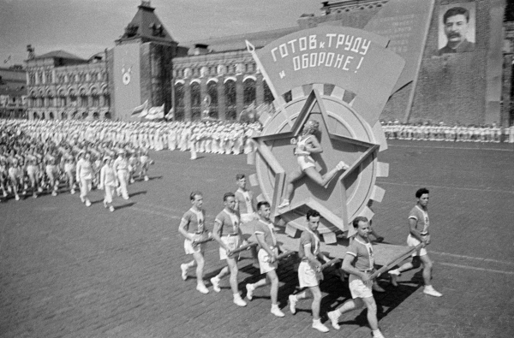
Комплекс ГТО был впервые введен в СССР в марте 1931 года, и тогда во многих иностранных СМИ его назвали «новым секретным оружием русских». Просуществовала программа ГТО до 1993 года.

Slide 5
Комплекс ГТО (1972-1993)имел 5 возрастных ступеней и золотые и серебряные значки
I ступень | «Смелые и ловкие» — 10–11 и 12–13 лет
II ступень | «Спортивная смена» — 14–15 лет
III ступень | «Сила и мужество» — 16–18 лет
IV ступень | «Физическое совершенство» - мужчины 19–28 и 29–39 лет, - женщины 19–28 и 29–34 лет
V ступень | «Бодрость и здоровье» - мужчины 40–60 лет, - женщины 35–55 лет

Slide 6
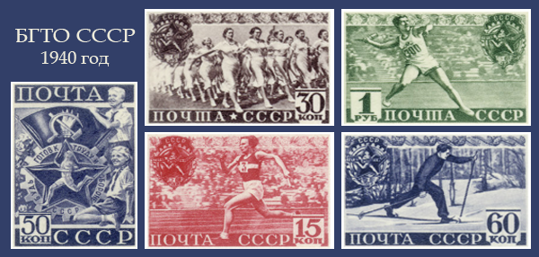
Марки ГТО и БГТО

Slide 7
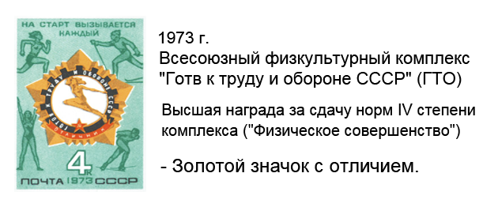
Всесоюзный физкультурный комплекс "Готв к труду и обороне СССР"
Марки выпуска 1940 года.
На марках изображено:Пионерский значок образца 1923 года и зачок "БГТО".
Физкультурный парад.
Метание гранаты.
Эстафетный бег.
Бег на лыжах.

Slide 8
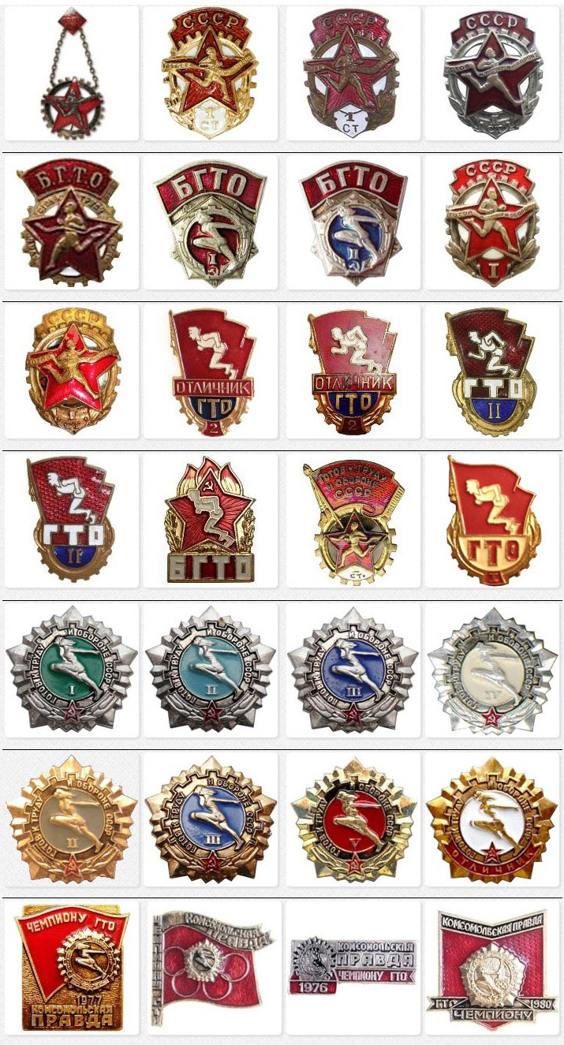
Значки БГТО и ГТО (1931-1993)

Slide 9



Значки ГТО (2014)

